Slide 1
Fixed Function Pipeline
by Physwf

Slide 2
I. 追求你所热爱的.

Slide 3
II. If you don’t know the history,
you know nothing.

Slide 4
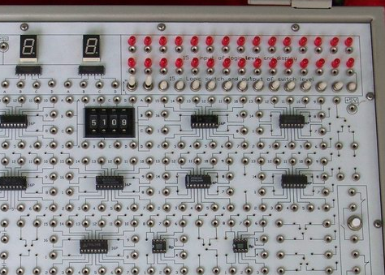
1、显示设备的历史
①最原始的：具有两种容易区别的状态，而且容易切换状态的物体。如，纸带（配备打孔机），灯泡，发光二极管（后期）。
数字电路版上的发光二极管

Slide 5
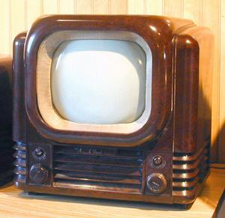
②平面即时显示设备
视频控制器
显示处理单元
MDA
CGA
VGA

Slide 6
③GPU的诞生
显示卡(Display Card)→图形卡(Graphics Card)→GPU
nVidia GeForce 256
将多边形转换和光照处理整合到显示处理单元中

Slide 7
2、显卡编程
①软件与硬件之间的协议(API)
OpenGL
Real time rendering
Direct3D
RenderMan
Off-line rendering

Slide 8
②两种渲染方式
a. Fixed Function Pipeline 固定功能管线 显卡“编程”
b. Programmable Pipeline 可编程管线
(OpenGL 3.0以上，D3D9以上)

Slide 9
III. Hello, world.
Hello, triangles.

Slide 10
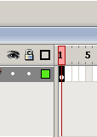
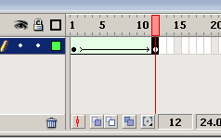
两个阶段
All human work.
Interpolation
Vertex
Fragment(Pixel)
Tween
Computer will
take the charge.
Key frame
Animation

Slide 11
指定几何对象
glBegin(三角形);
glColor(R,G,B);
glTexCoord(s,q,r,);
glVertex(x,y,z);
...
glEnd();
glFlush();

Slide 12
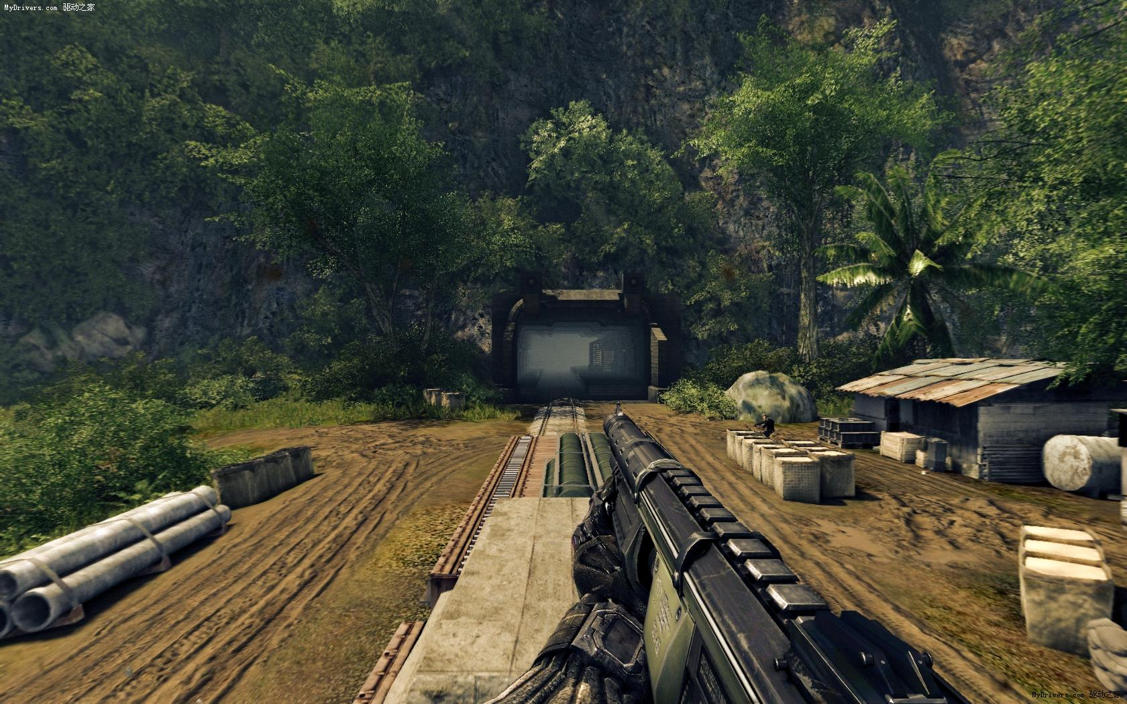
展望
电影级别的画质？
光栅化图形学的极限？

Slide 13


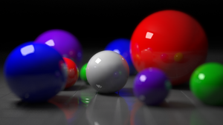
其他3d图形学技术
射线追踪(ray tracing)

Slide 14
Thanks!

